Slide 1
GIMNASIO: ITERACIÓN 3
Miguel Sirvent Ramos
Sergio Fernández Oliva
Liliana Díaz Gutiérrez
Alberto Varga
Miguel García-Morato Olivares

Slide 2
MEJORAS ITERACIÓN 2
Elementos de almacenamiento (artefacto 6):
Carta tipo -> proveedor correo electrónico
Factura -> archivo XML
Email confirmación -> proveedor correo electrónico
SMS -> proveedor telefonía
Informes -> en la nube
Listas -> base de datos excel
Requisitos no funcionales de seguridad y otros.

Slide 3
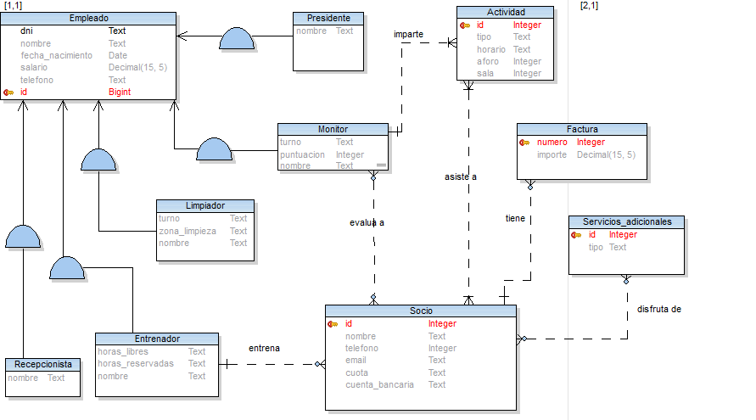
Diagrama entidad/relación

Slide 4
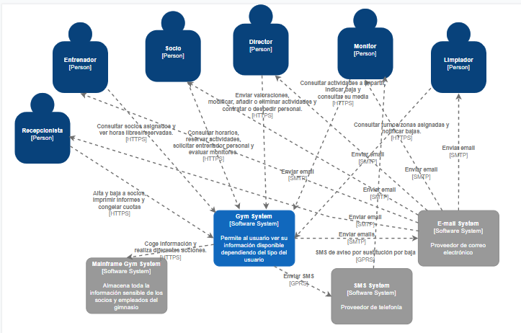
DIAGRAMA C4 MODEL (CONTEXTO)

Slide 5
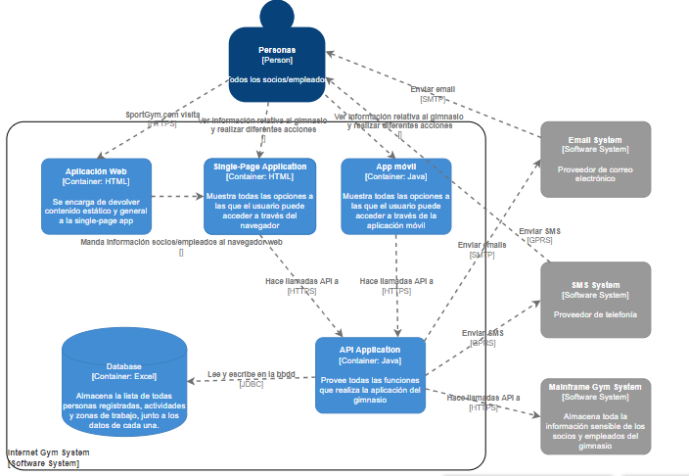
DIAGRAMA C4 MODEL (CONTENEDORES)

Slide 6
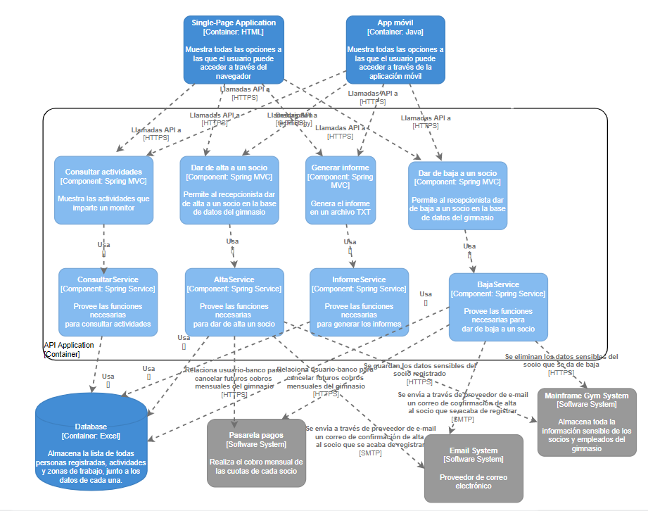
DIAGRAMA C4 MODEL (COMPONENTES)

Slide 7
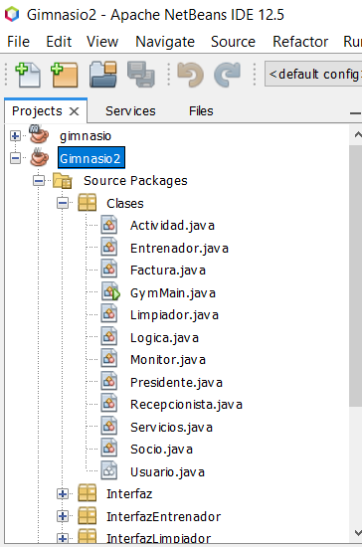
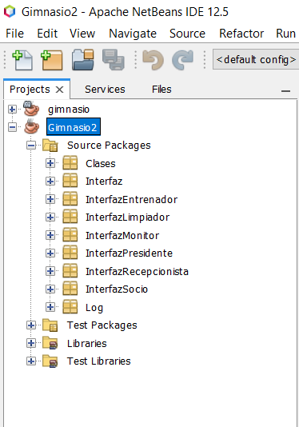
APLICACIÓN GIMNASIO

Slide 8
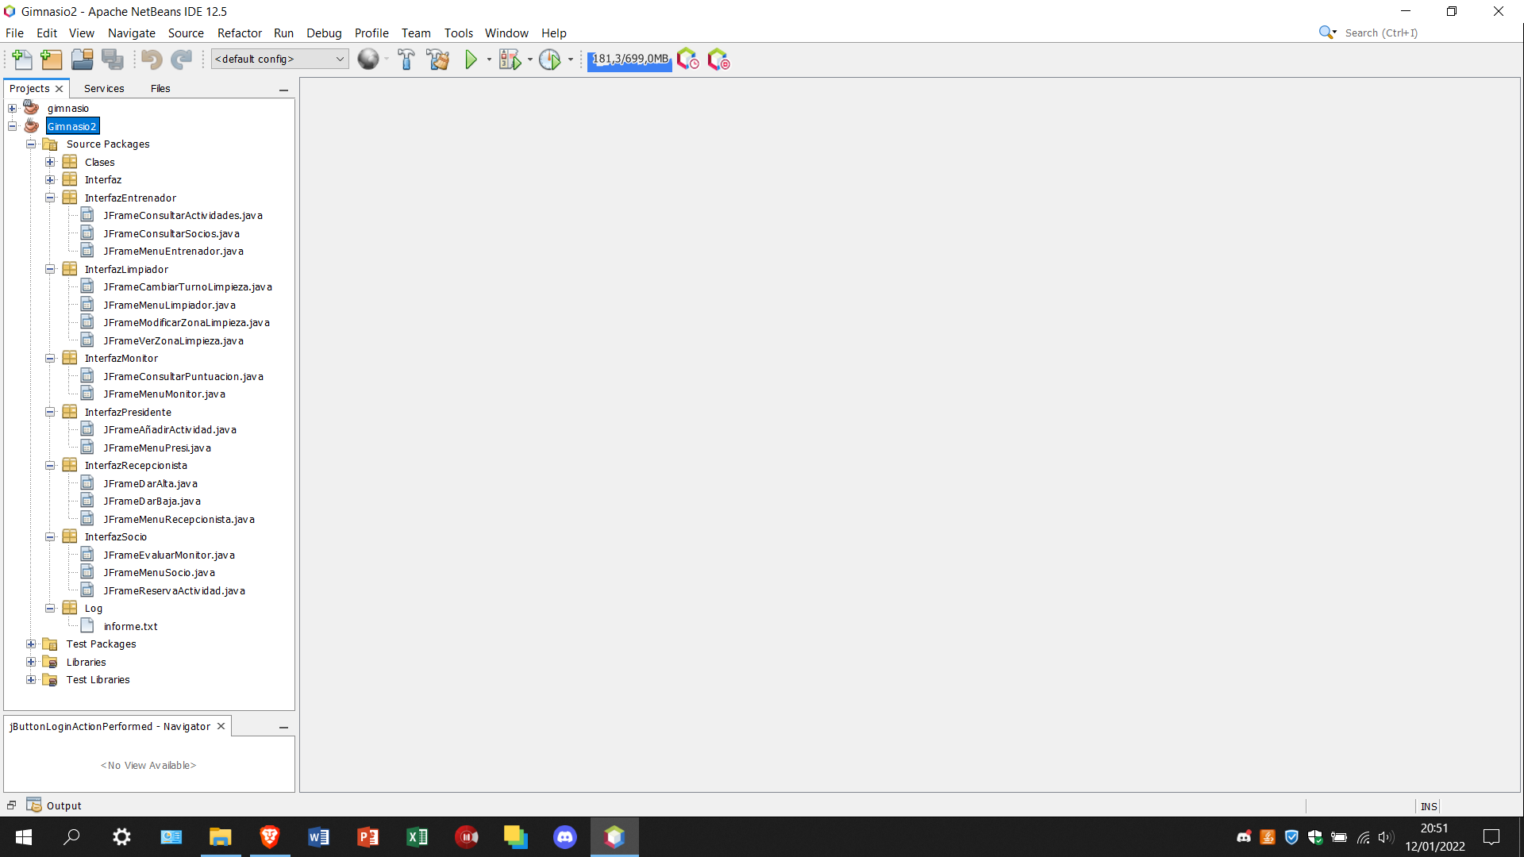
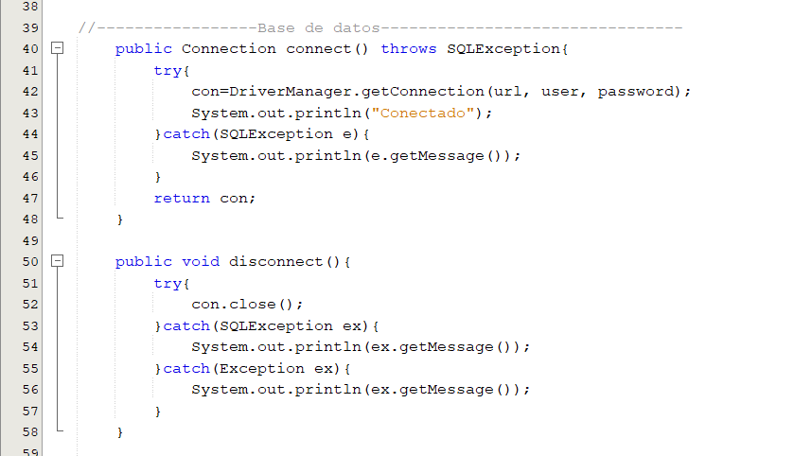

Slide 9
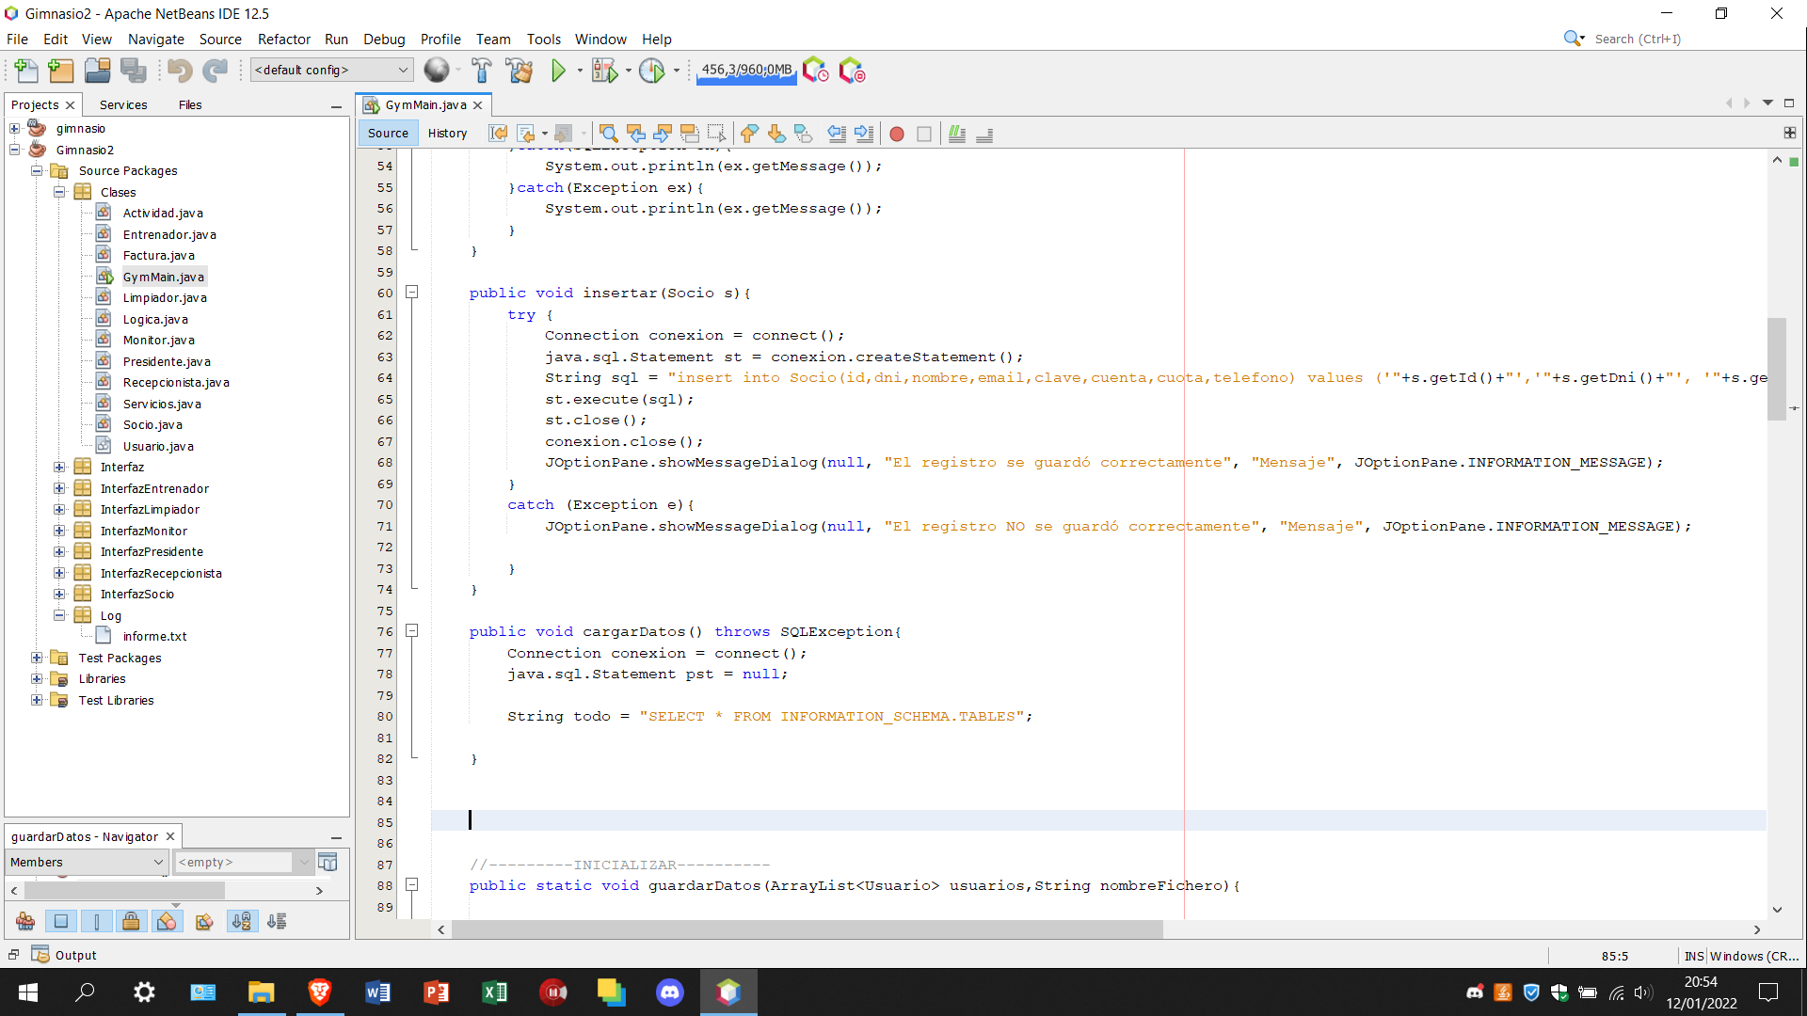

Slide 10
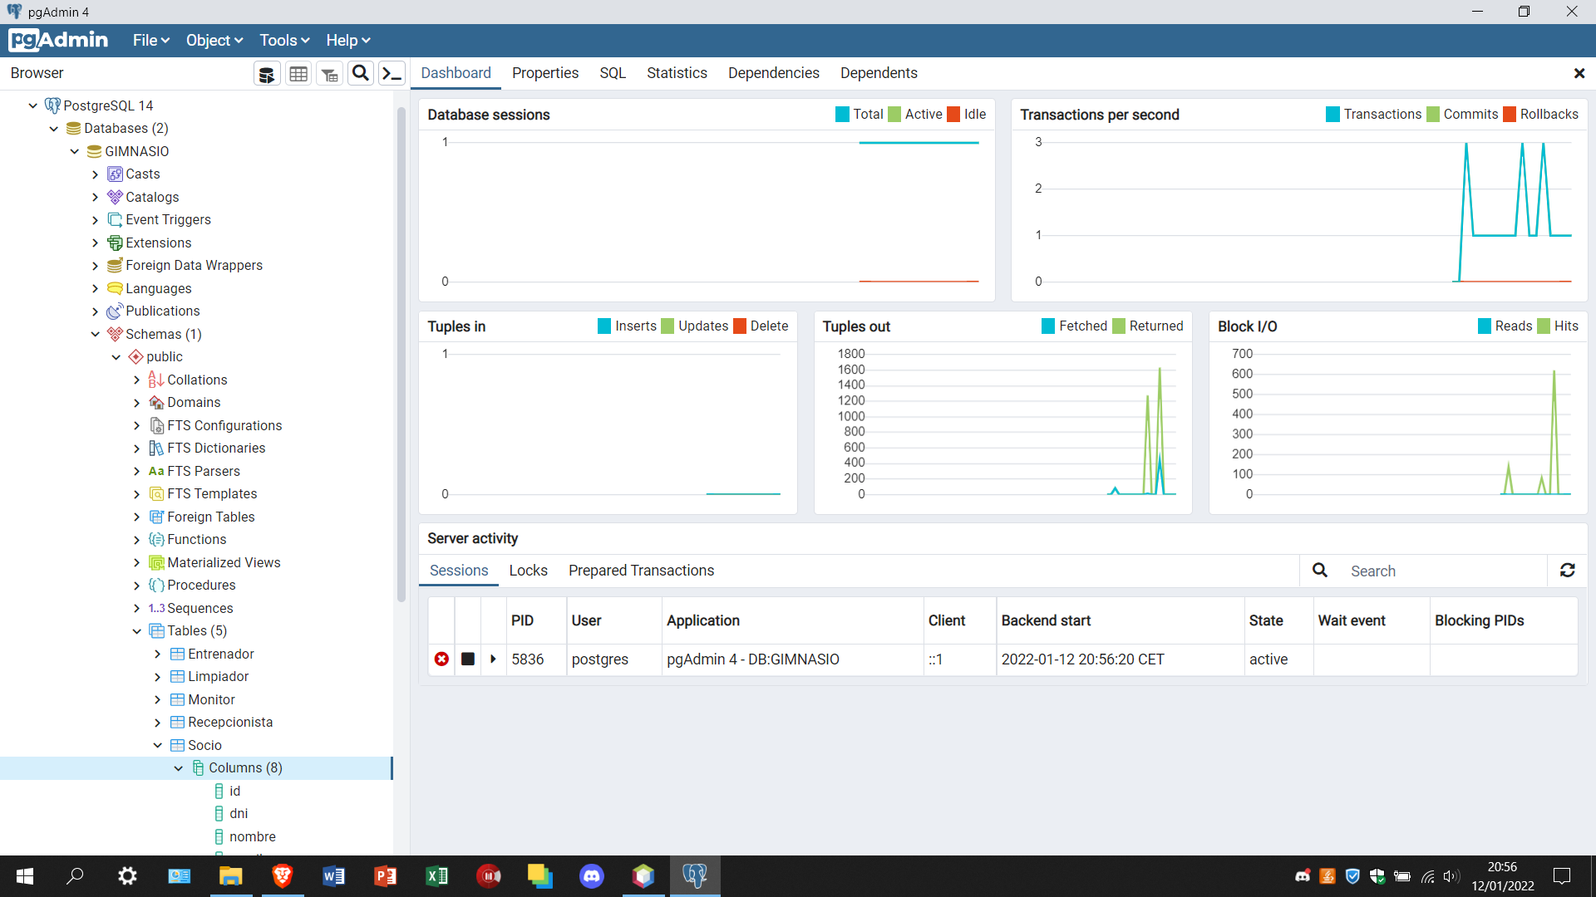

Slide 11
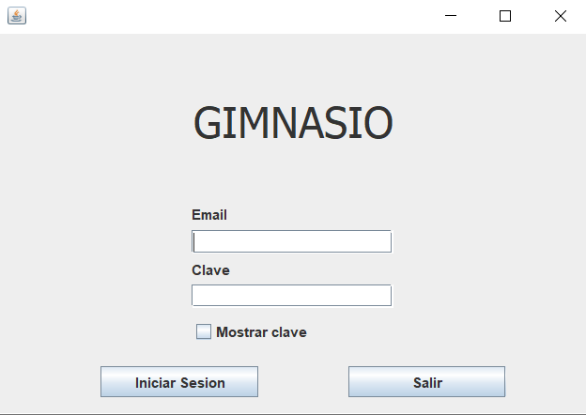
INTERFAZ GIMNASIO

Slide 12
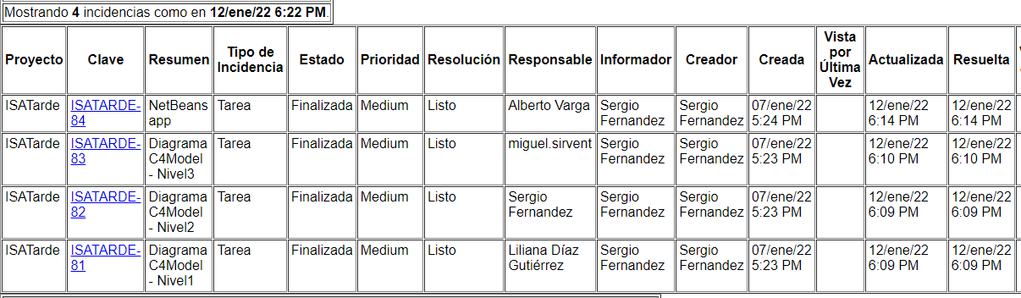
INFORME JIRA

